Slide 1



Chào mừng quý thầy cô giáo về dự giờ, thăm lớp
TOÁN - LỚP 2A1
GIÁO VIÊN: Lò Thị Thân

Slide 3
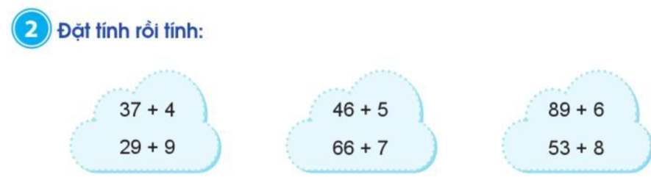
37
4
－
29
9
－
46
5
－
66
7
－
89
6
－
53
8
－
+
+
+
+
+
+
95
41
38
51
73
61

Slide 5

6
1
4

Slide 7

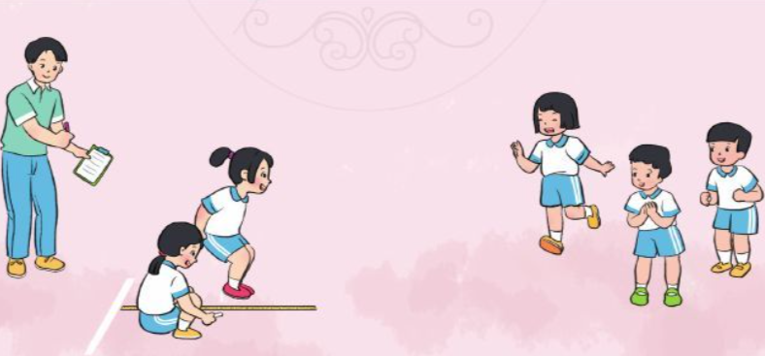
Bài giải
Khôi bật xa được số xăng-ti- mét là:
87+ 5 = 82 (cm )
Đáp số: 82cm.

Slide 8









TÌM NHÀ CHO CÁC CON VẬT
Vận dụng
1
2
3
4
90
31
62
76
58 +4
29 + 47
75 + 15
24 + 7

Slide 9

XIN CHÂN THÀNH CẢM ƠN
QUÝ THẦY CÔ GIÁO VÀ CÁC EM

